Slide 1
Música 2º Básico
Tema : Cantando y Percutiendo
Profesora : Lorena Gómez C

Slide 2
Objetivo
OA 4: Elaborar nuestros instrumentos de percusión.

Slide 3
Ruta de Aprendizaje
01
03
02
Contenido
Objetivo
Recuerdo lo Aprendido
Ejercitación
Cierre

Slide 4
Canto y Percusión

Slide 5
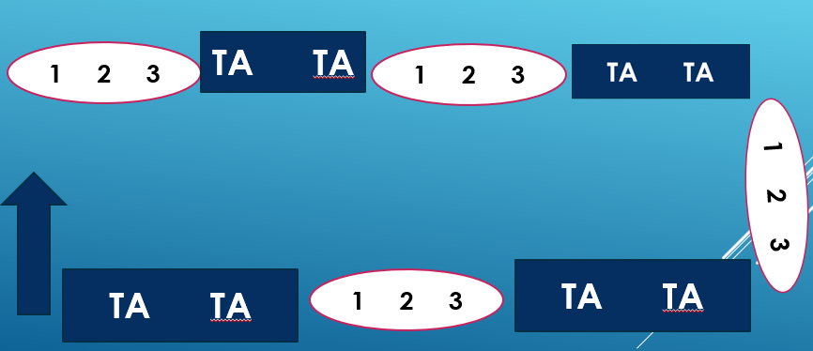
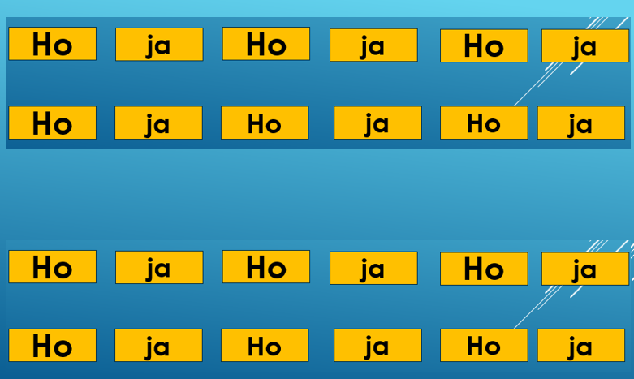
Recordar
1
PRACTÍCA

Slide 6
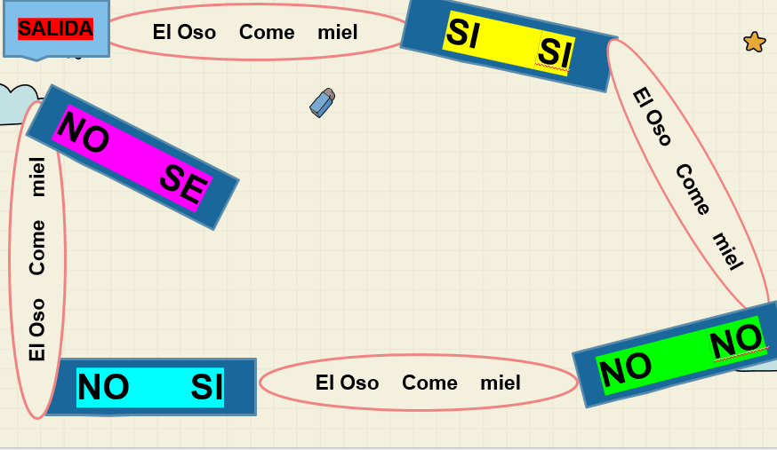
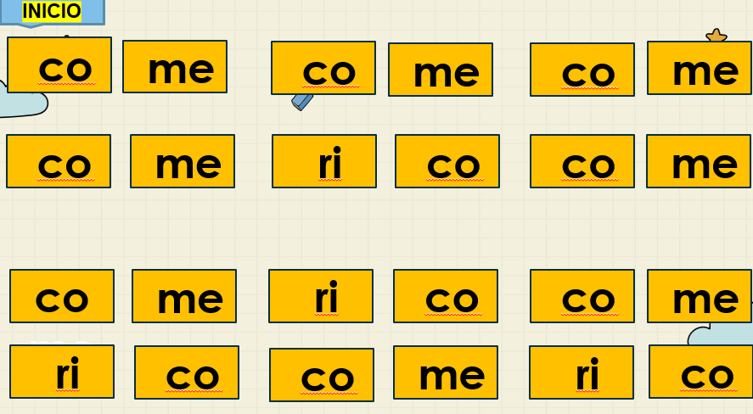
2
PRACTÍCA

Slide 7
¡ A CANTAR TU CANCIÓN !
Ahora canta tu canción utilizando la música inicial del CLAP CLAP
PRACTÍCA

Slide 8
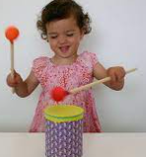
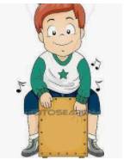
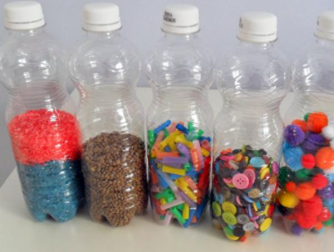
Usemos los materiales que trajimos produciendo un sonido.
MATERIALES
Jueves 15 de Abril
1 caja mediana o de zapato
Y botella plástica chiquita
Un puñado de legumbres
1 tarro de café, o de leche
Elementos de Decoraciones

Slide 9
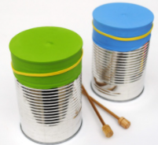
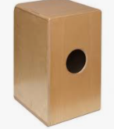
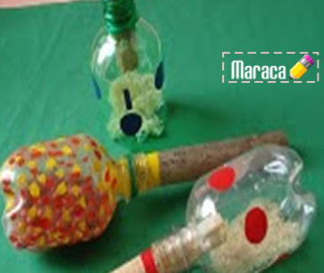
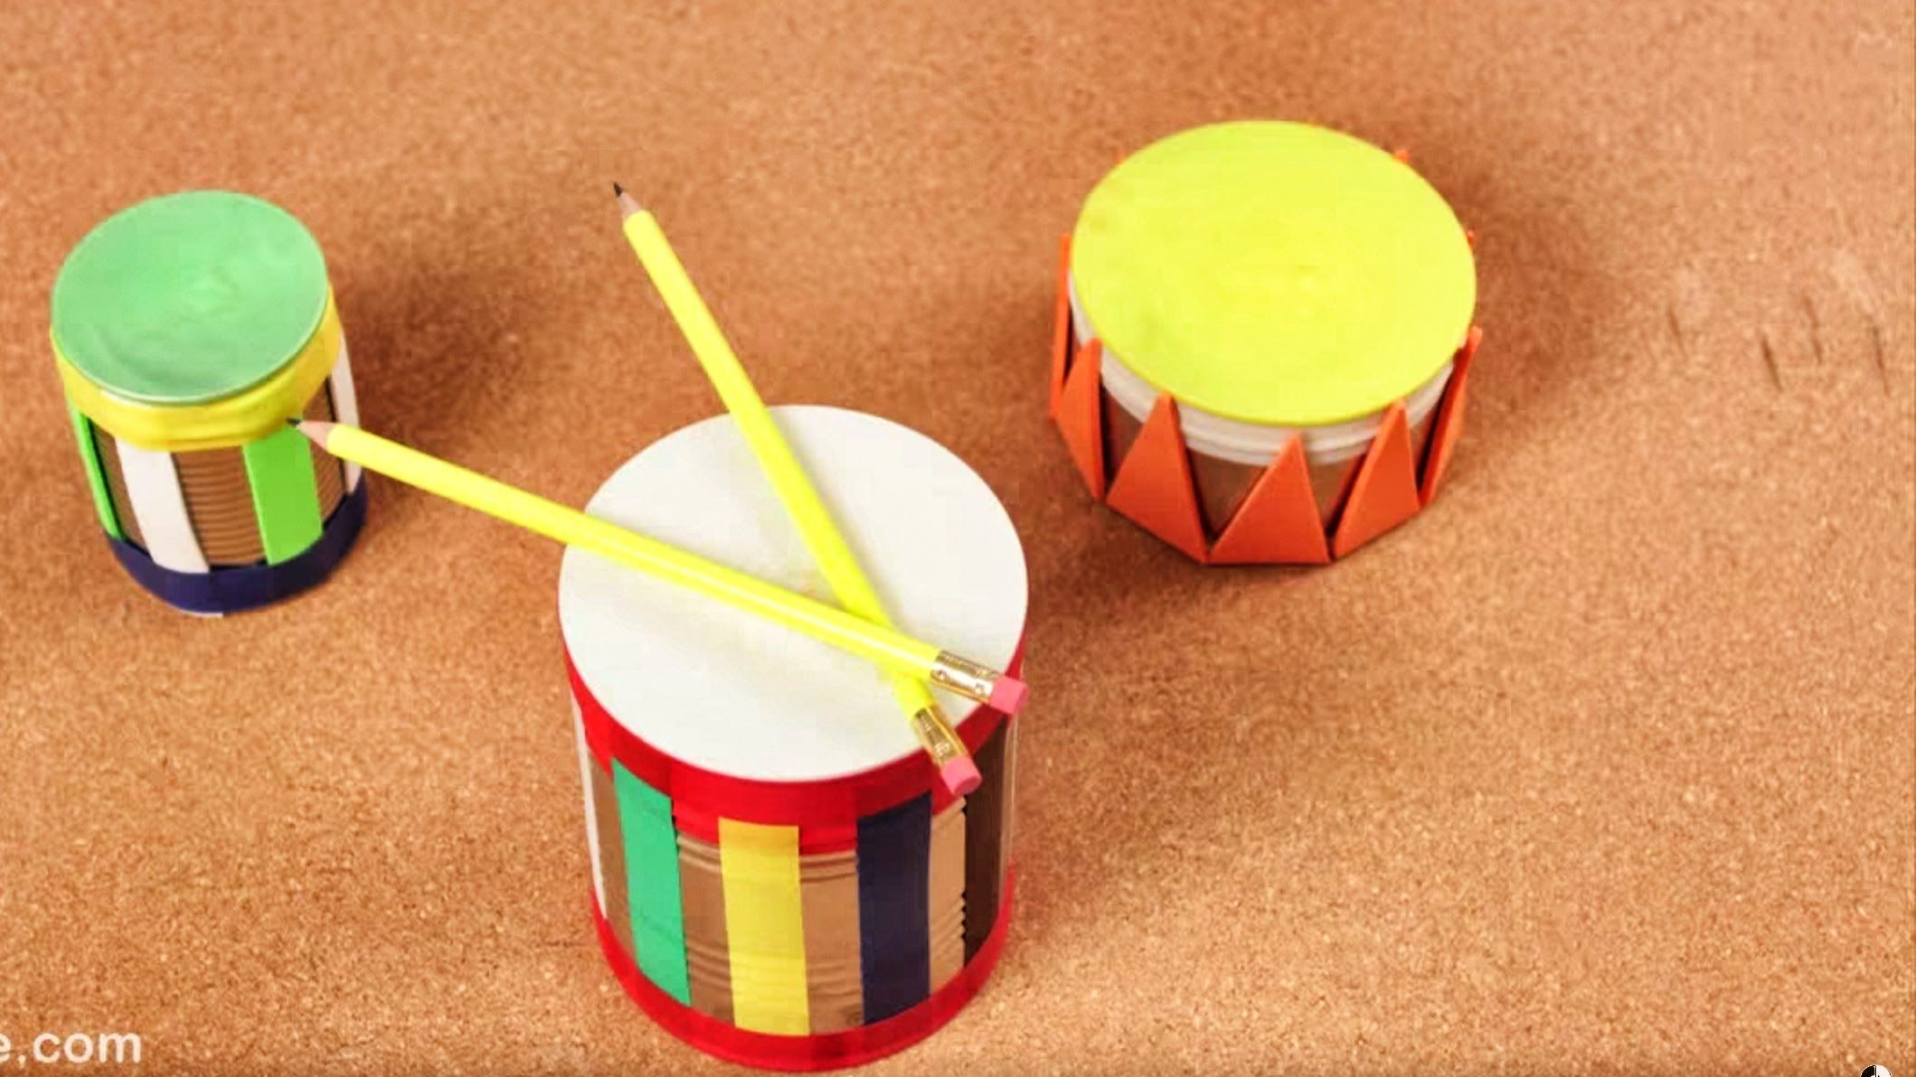
Adornemos nuestros instrumentos
INSTRUMENTOS DE PERCUSIÓN
MARACA
CAJA O CAJÓN
TAMBOR

Slide 10
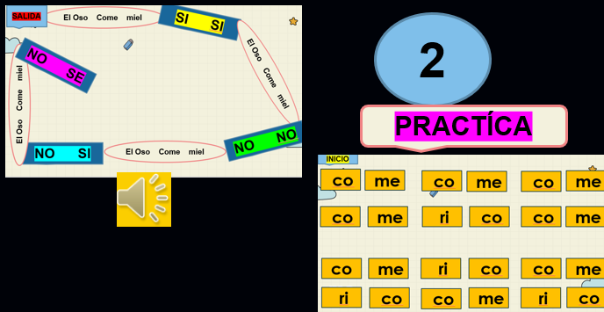
Toca tu melodía utilizando los Instrumentos elaborados por ti .

Slide 11
IMPORTANTE
ENVÍA UNA FOTO DE TU SECUENCIA MELÓDICA QUE TIENES ESCRITA EN TU CUADERNO A MI CORREO.
l.gomez@colegionumancia.cl
Plazo de entrega : MARTES 20 de abril

